Slide 1
Rețele neuronale convoluționale.
Recapitulare.
Radu Ionescu
raducu.ionescu@gmail.com
Facultatea de Matematică și Informatică
Universitatea din București

Slide 2

SGD cu mini-batch
Repetă:
Selectăm un mini-batch de exemple
Propagăm înainte prin graf pentru a obține pierderea
Propagăm înapoi pentru a calcula gradienții
Actualizăm ponderile pe baza gradienților calculați

Slide 3
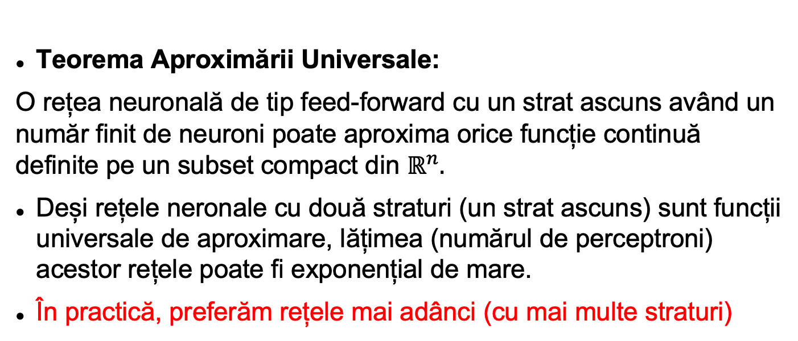
Rețele neuronale sunt funcții universale de aproximare
Teorema Aproximării Universale:
O rețea neuronală de tip feed-forward cu un strat ascuns având un număr finit de neuroni poate aproxima orice funcție continuă definite pe un subset compact din $ℝ^{n}.$
Deși rețele neronale cu două straturi (un strat ascuns) sunt funcții universale de aproximare, lățimea (numărul de perceptroni) acestor rețele poate fi exponențial de mare.
În practică, preferăm rețele mai adânci (cu mai multe straturi)

Slide 4

Rețele neuronale convoluționale
[LeNet-5, LeCun 1998]

Slide 5
Stratul convoluțional
Filterele au întotdeauna aceeași adâncime cu volumul de input
32x32x3 image
5x5x3 filter
32
înălțime
Aplicăm convoluția filtrului peste imagine, i.e. trecem filtrul peste imagine calculând produsul scalar în fiecare poziție
32
lățime
3
adâncime

Slide 6

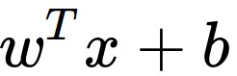
Stratul convoluțional
Imagine de 32x32x3
Filtru de 5x5x3
32
un număr:
Rezultatul produsului scalar dintre filtru și o subimagine de 5x5x3 pixeli
(i.e. 5*5*3 = produs scalar pe 75 de componente + bias)
32
3

Slide 7
Stratul convoluțional
activation map
Imagine de 32x32x3
Filtru de 5x5x3
32
28
Aplicăm convoluția în toate locațiile
32
28
3
1

Slide 8
Stratul convoluțional
activation maps
Imagine de 32x32x3
Filtru de 5x5x3
32
(considerăm un al doilea filtru)
28
Aplicăm convoluția în toate locațiile
32
28
3
1

Slide 9
Un strat convoluțional este format din mai multe filtre (de exemplu 6)
activation maps
32
28
Strat convoluțional
32
28
3
6
Concatenăm activările pentru a obține o nouă “imagine” de 28x28x6

Slide 10
În esență o rețea convoluțională (CNN sau ConvNet) este o formată dintr-o secvență de straturi convoluționale, între care interpunem funcții de activare
32
28
24
….
CONV,
ReLU
e.g. 6 filtre 5x5x3
CONV,
ReLU
e.g. 10 filtre 5x5x6
CONV,
ReLU
32
28
24
3
6
10

Slide 11

Filtrele corespond unor un trăsături ale obiectelor
Slide adaptat după Yann LeCun

Slide 12
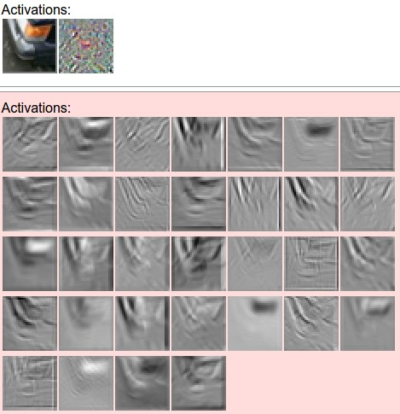
un filtru =>
un activation map
exemplu cu 32 de filtre 5x5

Slide 13


Slide 14
Dimensiunea spațială a unei activări
activation map
Imagine de 32x32x3
Filtru de 5x5x3
32
28
Aplicăm convoluția în toate locațiile
32
28
3
1

Slide 15
Dimensiunea spațială a unei activări
7
Imagine de 7x7 (fără adâncime)
Filtru de 3x3
7

Slide 16
Dimensiunea spațială a unei activări
7
Imagine de 7x7 (fără adâncime)
Filtru de 3x3
7

Slide 17
Dimensiunea spațială a unei activări
7
Imagine de 7x7 (fără adâncime)
Filtru de 3x3
7

Slide 18
Dimensiunea spațială a unei activări
7
Imagine de 7x7 (fără adâncime)
Filtru de 3x3
7

Slide 19
Dimensiunea spațială a unei activări
7
Imagine de 7x7 (fără adâncime)
Filtru de 3x3
=> Output de 5x5
7

Slide 20
Dimensiunea spațială a unei activări
7
Imagine de 7x7 (fără adâncime)
Filtru de 3x3 aplicat cu stride 2
7

Slide 21
Dimensiunea spațială a unei activări
7
Imagine de 7x7 (fără adâncime)
Filtru de 3x3 aplicat cu stride 2
7

Slide 22
Dimensiunea spațială a unei activări
7
Imagine de 7x7 (fără adâncime)
Filtru de 3x3 aplicat cu stride 2
=> Output de 3x3
7

Slide 23
Dimensiunea spațială a unei activări
7
Imagine de 7x7 (fără adâncime)
Filtru de 3x3 aplicat cu stride 3?
7
Nu se potrivește!
Nu putem aplica un filtru de 3x3 pe o imagine de 7x7 folosind stride 3

Slide 24
N
Mărimea activării:
(N - F) / stride + 1
e.g. N = 7, F = 3:
stride 1 => (7 - 3)/1 + 1 = 5
stride 2 => (7 - 3)/2 + 1 = 3
stride 3 => (7 - 3)/3 + 1 = 2.33 :(
F
N
F

Slide 25
În practică: deobicei imaginea se bordează cu 0
e.g. imagine de 7x7
filtru 3x3, aplicat cu stride 1
bordăm cu 1 pixel de valoare 0
Q: Cum arată activarea?
=> Output de 7x7
În general, se folosesc straturi convoluționale cu stride 1, cu filtre de dimensiune FxF, și bordură de (F-1)/2. (menține dimensiunea imaginii de input)
e.g. F = 3 => bordăm cu 1 pixel (valoare 0)
F = 5 => bordăm cu 2 pixeli (valoare 0)
F = 7 => bordăm cu 3 pixeli (valoare 0)
0 | 0 | 0 | 0 | 0 | 0
0
0
0
0

Slide 26
Aplicând convoluții cu filtre de 5x5 în mod repetat pe un input de 32x32 micșorează volumul (32 => 28 => 24 ...)
Micșorarea prea rapidă a volumului nu produce rezultate optime
32
28
24
….
CONV,
ReLU
e.g. 6 filtre 5x5x3
CONV,
ReLU
e.g. 10 filtre 5x5x6
CONV,
ReLU
32
28
24
3
6
10

Slide 27
Exemplu:
Volum de input: 32x32x3
10 filtre de 5x5 cu stride 1, bordură 2
Mărimea volumului de output: ?

Slide 28
Exemplu:
Volum de input: 32x32x3
10 filtre de 5x5 cu stride 1, bordură 2
Mărimea volumului de output:
(32+2*2-5)/1+1 = 32, deci volumul este 32x32x10

Slide 29
Exemplu:
Volum de input: 32x32x3
10 filtre de 5x5 cu stride 1, bordură 2
Numărul de parametrii al acestui strat: ?

Slide 30
Exemplu:
Volum de input: 32x32x3
10 filtre de 5x5 cu stride 1, bordură 2
Numărul de parametrii al acestui strat: ?
Fiecare filtru are 5*5*3 + 1 = 76 parametrii (+1 pentru bias)
=> 76*10 = 760

Slide 31
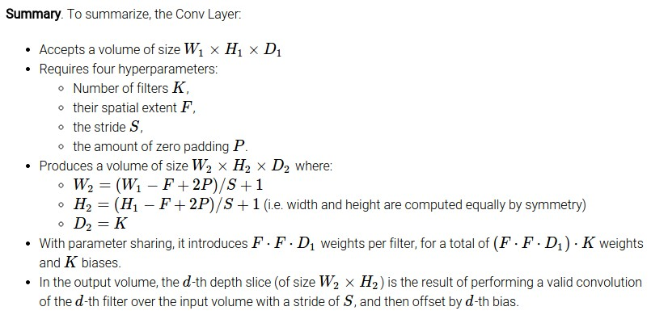
Setări comune:
K = (puteri ale lui 2, e.g. 32, 64, 128, 512)
F = 3, S = 1, P = 1
F = 5, S = 1, P = 2
F = 5, S = 2, P = ? (orice se încadrează)
F = 1, S = 1, P = 0

Slide 32
Are sens să folosim chiar filtre de 1x1
1x1 convoluție
cu 32 de filtre
56
56
(fiecare filtru are dimensiunea 1x1x64 și calculează produsul scalar pe adâncime)
56
56
64
32

Slide 33

Stratul convoluțional din punct de vedere biologic
Imagine de 32x32x3
Filtru de 5x5x3
32
…este doar un neuron cu conexiuni locale
un număr:
Rezultatul produsului scalar dintre filtru și o subimagine de 5x5x3 pixeli
(i.e. 5*5*3 = produs scalar pe 75 de componente + bias)
32
3

Slide 34
Stratul convoluțional din punct de vedere biologic
32
28
Un activation map este matrice cu output-urile a 28x28 neuroni:
Fiecare este conectat la o regiune mică din input
Toții neuronii au aceeși parametrii
filtru 5x5 = câmp receptiv de 5x5 pentru fiecare neuron
32
28
3

Slide 35
Stratul convoluțional din punct de vedere biologic
32
28
E.g. cu 5 filtre,
stratul convoluțional este format din neuroni aranjați într-un grid
(28x28x5)
Pentru o regiune vor fi 5 neuroni diferiți (toți primesc același input)
32
28
3
5

Slide 36
Mai avem de discutat despre două tipuri de straturi: POOL, FC

Slide 37

Stratul de pooling
Reduce reprezentarea, permite o utilizare mai ușoară
Operează pe fiecare activation map în parte:

Slide 38
MAX Pooling
Un activation map
1 | 1 | 2 | 4
5 | 6 | 7 | 8
3 | 2 | 1 | 0
1 | 2 | 3 | 4
x
max pooling cu filtre
de 2x2 și stride 2
6 | 8
3 | 4
y

Slide 39
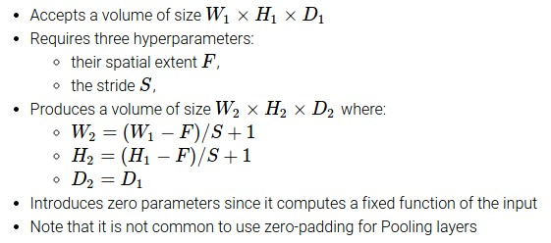
Setări comune:
F = 2, S = 2
F = 3, S = 2

Slide 40
Straturi cu conexiuni complete (FC layer)
Conține neuroni conectați cu întregul volum de input, ca în rețelele neuronale obișnuite

Slide 41
Studiu de caz: LeNet-5
[LeCun et al., 1998]
Straturi convoluționale cu filtre de 5x5, aplicate cu stride 1
Straturi de pooling cu filtre de 2x2, aplicate cu stride 2
Arhitectura este [CONV-POOL-CONV-POOL-CONV-FC]

Slide 42
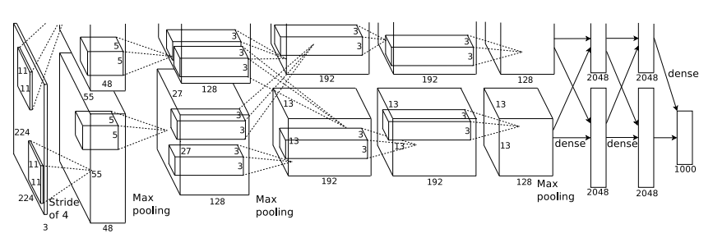
Studiu de caz: AlexNet
[Krizhevsky et al. 2012]
Input: imagini de 227x227x3
Primul strat (CONV1): 96 filtre de 11x11, aplicate cu stride 4
Q: Care este mărimea volumului de output? Hint: (227-11) / 4 + 1 = 55

Slide 43
Studiu de caz: AlexNet
[Krizhevsky et al. 2012]
Input: imagini de 227x227x3
Primul strat (CONV1): 96 filtre de 11x11, aplicate cu stride 4
=>
Volumul de output este [55x55x96]
Q: Care este numărul parametrilor din acest strat?

Slide 44
Studiu de caz: AlexNet
[Krizhevsky et al. 2012]
Input: imagini de 227x227x3
Primul strat (CONV1): 96 filtre de 11x11, aplicate cu stride 4
=>
Volumul de output este [55x55x96]
Parametrii: (11*11*3)*96 = 35K

Slide 45
Studiu de caz: AlexNet
[Krizhevsky et al. 2012]
Input: imagini de 227x227x3
CONV1: 55x55x96
Al doilea strat (POOL1): filtre de 3x3 aplicate cu stride 2
Q: Care este mărimea volumului de output? Hint: (55-3) / 2 + 1 = 27

Slide 46
Studiu de caz: AlexNet
[Krizhevsky et al. 2012]
Input: imagini de 227x227x3
CONV1: 55x55x96
Al doilea strat (POOL1): filtre de 3x3 aplicate cu stride 2
Volumul de output este [27x27x96]
Q: Care este numărul parametrilor din acest strat?

Slide 47
Studiu de caz: AlexNet
[Krizhevsky et al. 2012]
Input: imagini de 227x227x3
CONV1: 55x55x96
Al doilea strat (POOL1): filtre de 3x3 aplicate cu stride 2
Volumul de output este [27x27x96]
Parametrii: 0

Slide 48
Studiu de caz: AlexNet
[Krizhevsky et al. 2012]
Input: imagini de 227x227x3
CONV1: 55x55x96
POOL1: 27x27x96
…

Slide 49
Studiu de caz: AlexNet
[Krizhevsky et al. 2012]
Arhitectura completă AlexNet:
[227x227x3] INPUT
[55x55x96] CONV1: 96 filtre de 11x11 cu stride 4, fără bordură
[27x27x96] MAX POOL1: filtre de 3x3 cu stride 2
[27x27x96] NORM1: strat de normalizare
[27x27x256] CONV2: 256 filtre de 5x5 cu stride 1, bordură 2
[13x13x256] MAX POOL2: filtre de 3x3 cu stride 2
[13x13x256] NORM2: strat de normalizare
[13x13x384] CONV3: 384 filtre de 3x3 cu stride 1, bordură 1
[13x13x384] CONV4: 384 filtre de 3x3 cu stride 1, bordură 1
[13x13x256] CONV5: 256 filtre de 3x3 cu stride 1, bordură 1
[6x6x256] MAX POOL3: filtre de 3x3 cu stride 2
[4096] FC6: 4096 neuroni
[4096] FC7: 4096 neuroni
[1000] FC8: 1000 neuroni (scoruri pentru 1000 de clase)
Detalii:
- Prima utilizare a ReLU
- Straturi de normalizare (nu se mai folosesc)
- Augmentarea datelor
- Dropout 0.5
- Mărimea batch-ului 128
- SGD cu moment 0.9
- Rata de învățare 0.01, împărțită la 10 atunci când acuratețea de validare atinge un platou
- Ansamblu de 7 CNN-uri: 18.2% => 15.4%

Slide 50
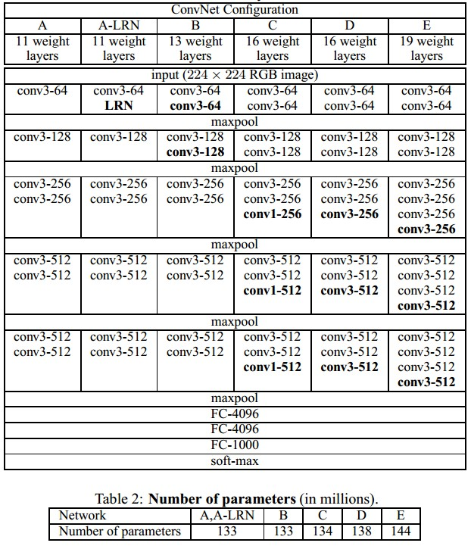
Studiu de caz: VGGNet
[Simonyan and Zisserman, 2014]
Doar CONV de 3x3 cu stride 1, bordură 1
și MAX POOL de 2x2 cu stride 2
Cel mai bun model
11.2% eroare top 5 la ILSVRC 2013
=>
7.3% eroare top 5

Slide 51
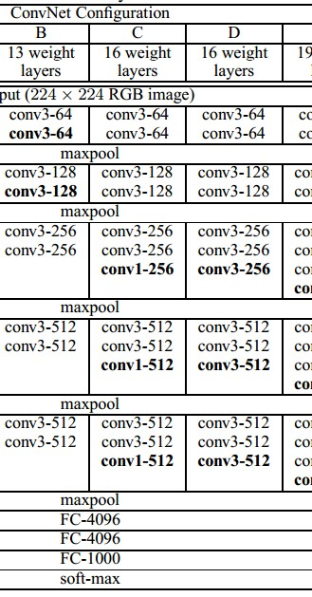
(fără a număra bias-urile)
INPUT: [224x224x3] memorie: 224*224*3=150K parametrii: 0
CONV3-64: [224x224x64] memorie: 224*224*64=3.2M parametrii: (3*3*3)*64 = 1,728
CONV3-64: [224x224x64] memorie: 224*224*64=3.2M parametrii: (3*3*64)*64 = 36,864
POOL2: [112x112x64] memorie: 112*112*64=800K parametrii: 0
CONV3-128: [112x112x128] memorie: 112*112*128=1.6M parametrii: (3*3*64)*128 = 73,728
CONV3-128: [112x112x128] memorie: 112*112*128=1.6M parametrii: (3*3*128)*128 = 147,456
POOL2: [56x56x128] memorie: 56*56*128=400K parametrii: 0
CONV3-256: [56x56x256] memorie: 56*56*256=800K parametrii: (3*3*128)*256 = 294,912
CONV3-256: [56x56x256] memorie: 56*56*256=800K parametrii: (3*3*256)*256 = 589,824
CONV3-256: [56x56x256] memorie: 56*56*256=800K parametrii: (3*3*256)*256 = 589,824
POOL2: [28x28x256] memorie: 28*28*256=200K parametrii: 0
CONV3-512: [28x28x512] memorie: 28*28*512=400K parametrii: (3*3*256)*512 = 1,179,648
CONV3-512: [28x28x512] memorie: 28*28*512=400K parametrii: (3*3*512)*512 = 2,359,296
CONV3-512: [28x28x512] memorie: 28*28*512=400K parametrii: (3*3*512)*512 = 2,359,296
POOL2: [14x14x512] memorie: 14*14*512=100K parametrii: 0
CONV3-512: [14x14x512] memorie: 14*14*512=100K parametrii: (3*3*512)*512 = 2,359,296
CONV3-512: [14x14x512] memorie: 14*14*512=100K parametrii: (3*3*512)*512 = 2,359,296
CONV3-512: [14x14x512] memorie: 14*14*512=100K parametrii: (3*3*512)*512 = 2,359,296
POOL2: [7x7x512] memorie: 7*7*512=25K parametrii: 0
FC: [1x1x4096] memorie: 4096 parametrii: 7*7*512*4096 = 102,760,448
FC: [1x1x4096] memorie: 4096 parametrii: 4096*4096 = 16,777,216
FC: [1x1x1000] memorie: 1000 parametrii: 4096*1000 = 4,096,000
Memorie totală: 24M * 4 bytes ~= 93MB / imagine (doar propagarea înainte, ~x2 înapoi)
Numărul total de parametrii: 138M

Slide 52
INPUT: [224x224x3] memorie: 224*224*3=150K parametrii: 0
CONV3-64: [224x224x64] memorie: 224*224*64=3.2M parametrii: (3*3*3)*64 = 1,728
CONV3-64: [224x224x64] memorie: 224*224*64=3.2M parametrii: (3*3*64)*64 = 36,864
POOL2: [112x112x64] memorie: 112*112*64=800K parametrii: 0
CONV3-128: [112x112x128] memorie: 112*112*128=1.6M parametrii: (3*3*64)*128 = 73,728
CONV3-128: [112x112x128] memorie: 112*112*128=1.6M parametrii: (3*3*128)*128 = 147,456
POOL2: [56x56x128] memorie: 56*56*128=400K parametrii: 0
CONV3-256: [56x56x256] memorie: 56*56*256=800K parametrii: (3*3*128)*256 = 294,912
CONV3-256: [56x56x256] memorie: 56*56*256=800K parametrii: (3*3*256)*256 = 589,824
CONV3-256: [56x56x256] memorie: 56*56*256=800K parametrii: (3*3*256)*256 = 589,824
POOL2: [28x28x256] memorie: 28*28*256=200K parametrii: 0
CONV3-512: [28x28x512] memorie: 28*28*512=400K parametrii: (3*3*256)*512 = 1,179,648
CONV3-512: [28x28x512] memorie: 28*28*512=400K parametrii: (3*3*512)*512 = 2,359,296
CONV3-512: [28x28x512] memorie: 28*28*512=400K parametrii: (3*3*512)*512 = 2,359,296
POOL2: [14x14x512] memorie: 14*14*512=100K parametrii: 0
CONV3-512: [14x14x512] memorie: 14*14*512=100K parametrii: (3*3*512)*512 = 2,359,296
CONV3-512: [14x14x512] memorie: 14*14*512=100K parametrii: (3*3*512)*512 = 2,359,296
CONV3-512: [14x14x512] memorie: 14*14*512=100K parametrii: (3*3*512)*512 = 2,359,296
POOL2: [7x7x512] memorie: 7*7*512=25K parametrii: 0
FC: [1x1x4096] memorie: 4096 parametrii: 7*7*512*4096 = 102,760,448
FC: [1x1x4096] memorie: 4096 parametrii: 4096*4096 = 16,777,216
FC: [1x1x1000] memorie: 1000 parametrii: 4096*1000 = 4,096,000
Memorie totală: 24M * 4 bytes ~= 93MB / imagine (doar propagarea înainte, ~x2 înapoi)
Numărul total de parametrii: 138M
Observații:
Cea mai multă memorie este consumată în primele straturi CONV
Cei mai mulți parametrii în ultimele straturi FC

Slide 53

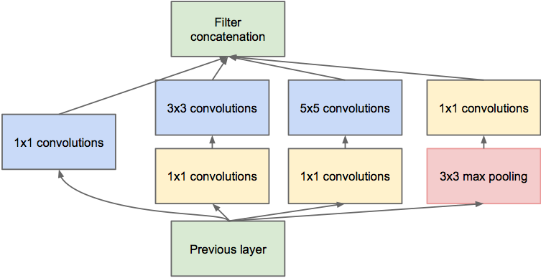
Studiu de caz: GoogLeNet
[Szegedy et al., 2014]
Modulul Inception
Câștigătorul ILSVRC 2014 (6.7% eroarea top 5)

Slide 54
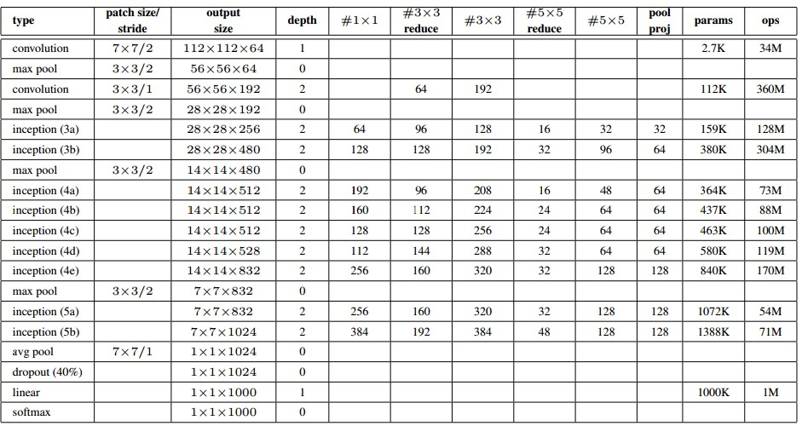
Studiu de caz: GoogLeNet
Avantaje interesante:
- Doar 5 milioane de parametrii! (elimină straturile FC)
Comparat cu AlexNet:
- 12x mai puțini parametrii
- 2x mai multe calcule
- 6.67% (vs. 16.4%)

Slide 55
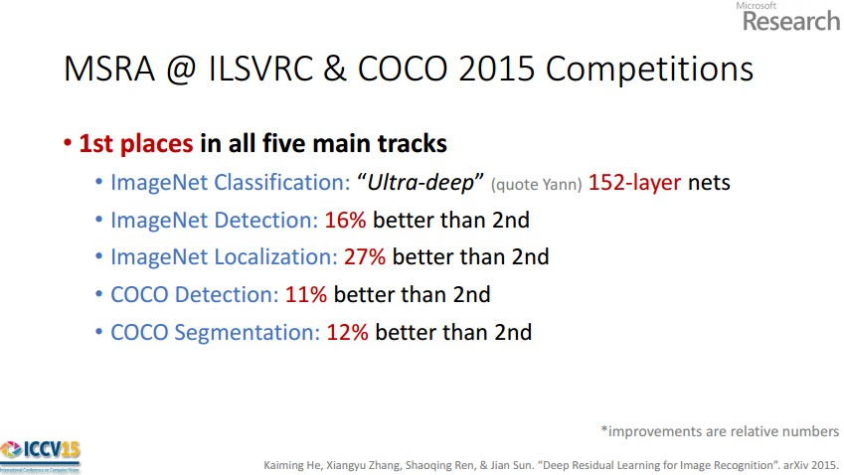
Studiu de caz: ResNet
[He et al., 2015]
Câștigătorul ILSVRC 2015 (3.6% eroare top 5)
Slide după Kaiming He

Slide 56
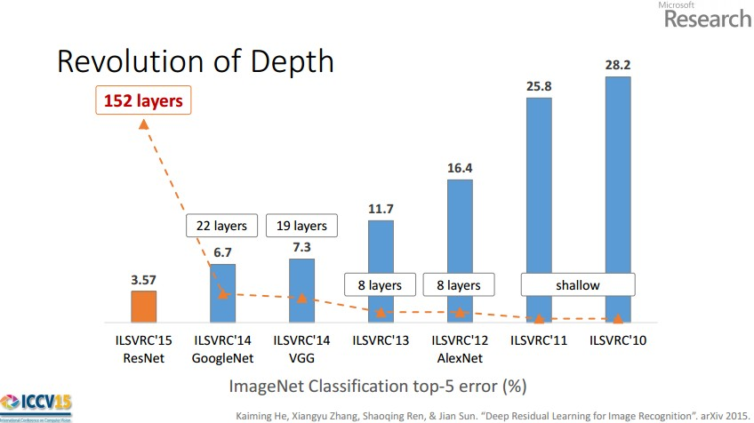
Slide după Kaiming He

Slide 57
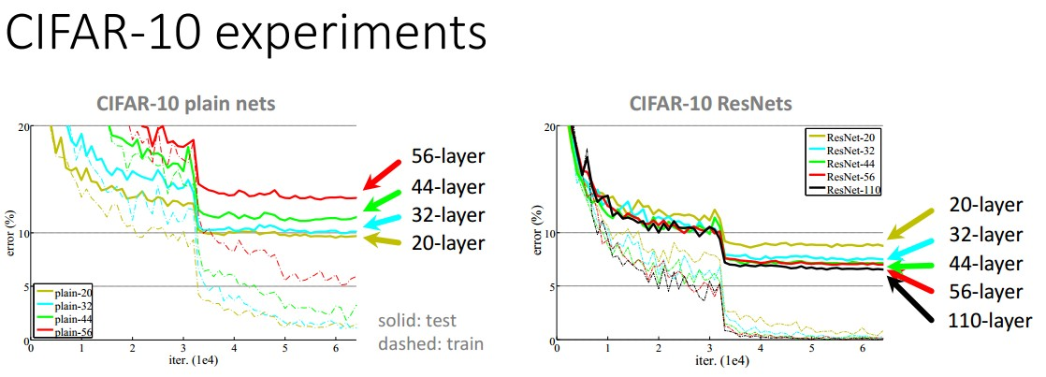
Slide după Kaiming He

Slide 58
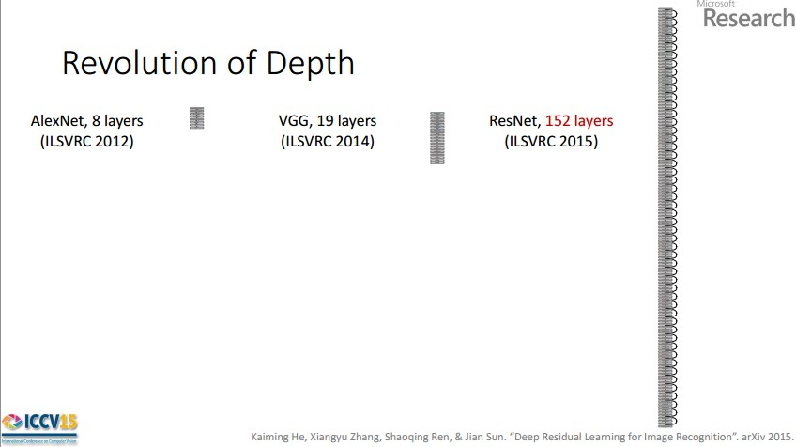
Studiu de caz: ResNet
[He et al., 2015]
Câștigătorul ILSVRC 2015 (3.6% eroare top 5)
2-3 săptămâni pentru antrenare pe un server cu 8 plăci GPU
la runtime: mai rapid ca VGGNet! (deși are de 8x mai multe straturi)
Slide după Kaiming He

Slide 59
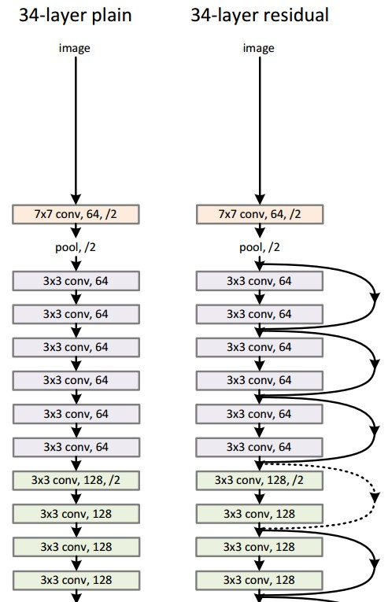
Studiu de caz: ResNet
[He et al., 2015]
224x224x3
Dimensiunea spațială de 56x56!

Slide 60
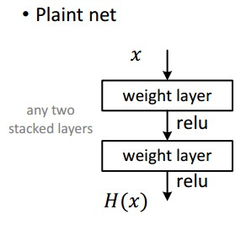
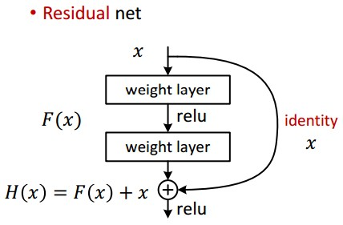
Studiu de caz: ResNet
[He et al., 2015]

Slide 61
Studiu de caz: ResNet
[He et al., 2015]
Normalizare batch după fiecare strat CONV
Inițializare Xavier / 2
SGD cu moment 0.9
Rată de învățare: 0.1, împărțită la 10 când eroare pe validare atinge un platou
Mărimea unui mini-batch 256
Degradarea ponderilor cu 10^-5
Fără dropout!

Slide 62
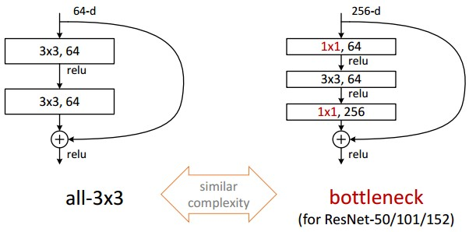
Studiu de caz: ResNet
[He et al., 2015]

Slide 63
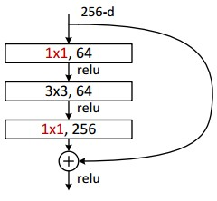
Studiu de caz: ResNet
[He et al., 2015]
(truc utilizat și în GoogLeNet)

Slide 64
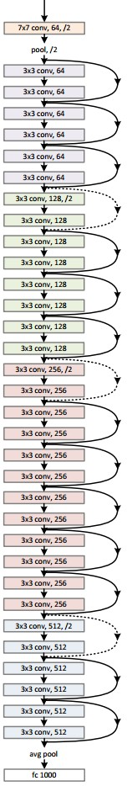
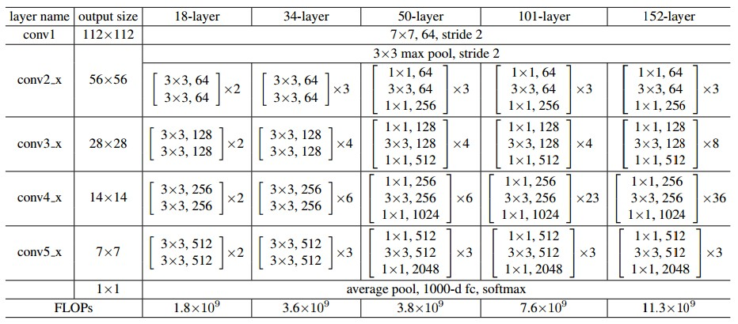
Studiu de caz: ResNet
[He et al., 2015]

Slide 65
Concluzii
- ConvNets: folosim straturi CONV, POOL, FC
- Tendință către filtre mai mici și arhitecturi mai adânci
- Tendință către eliminarea straturilor POOL/FC (doar CONV)
- Arhitectura tipică arată astfel:
[(CONV-RELU)*N-POOL?]*M-(FC-RELU)*K,SOFTMAX
unde N este deobicei în jur de ~5, M este mare, 0 <= K <= 2
- Arhitecturile recente (ResNet / GoogLeNet) pun sub semnul întrebării această paradigmă

Slide 66
Recapitulare

Slide 67
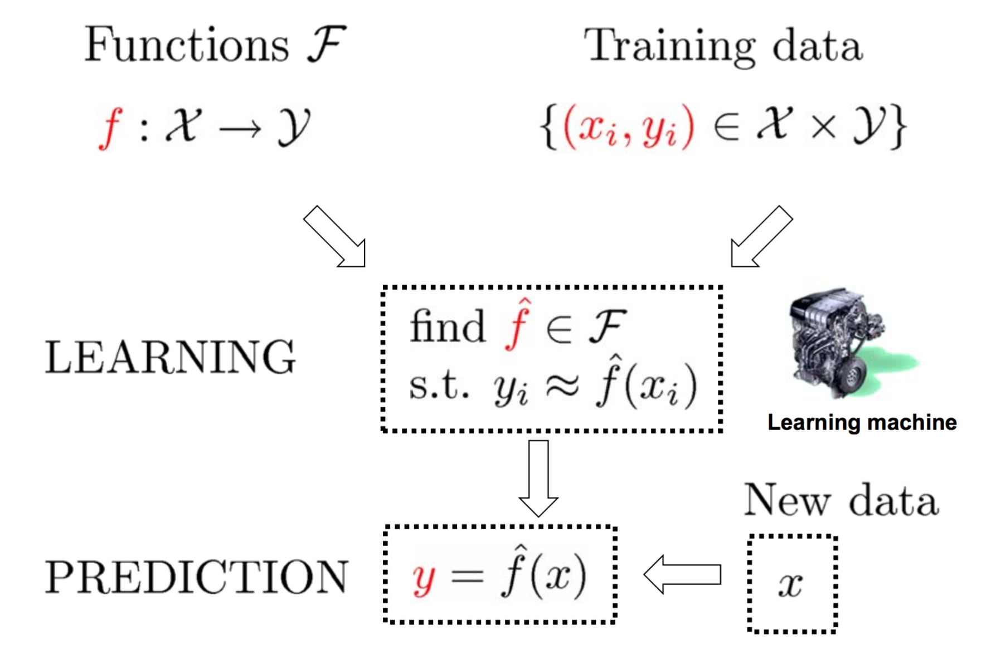
Paradigma de învățare supervizată

Slide 68
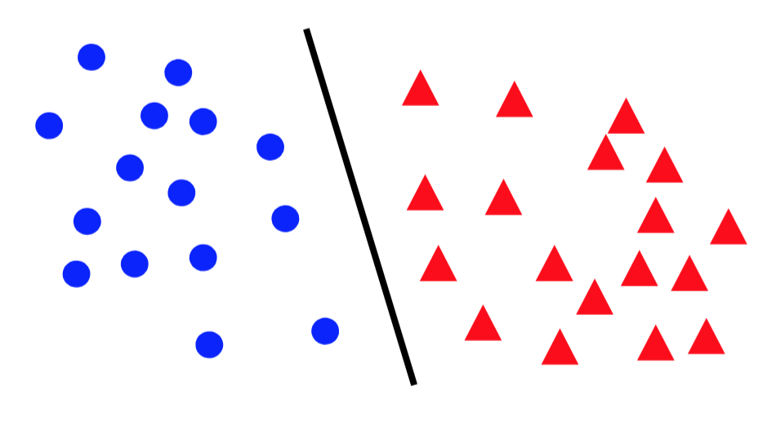
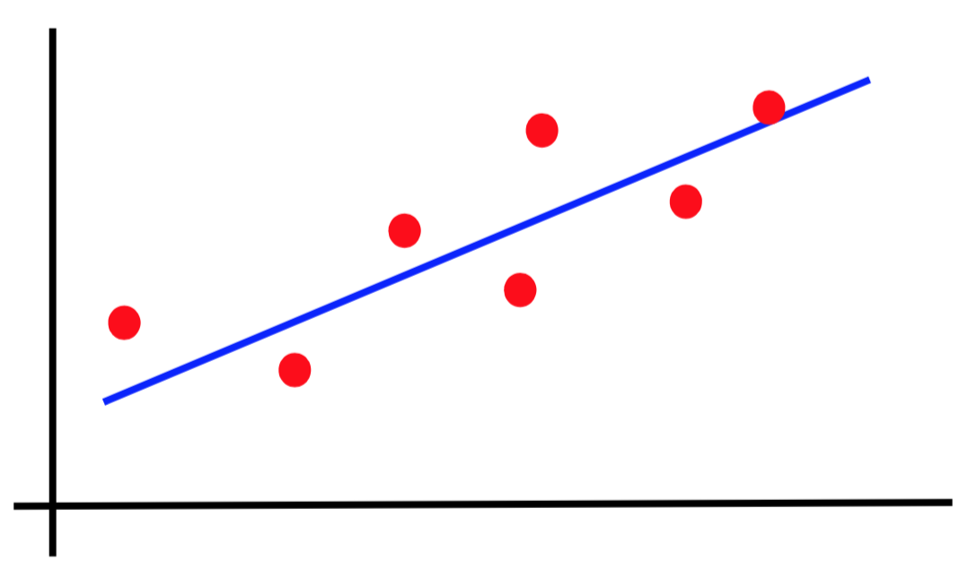
Formele canonice ale problemelor de învățare supervizată
Clasificare
Regresie

Slide 69

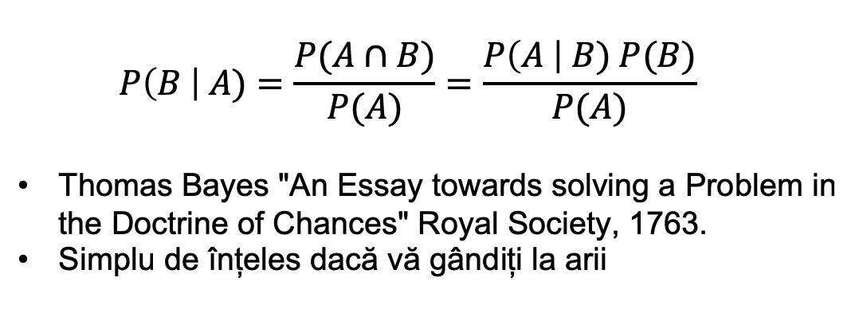
Regula Bayes
$$P\left(B \right| A)=\frac{P(A∩B)}{P(A)}=\frac{P\left(A \right| B) P(B)}{P(A)}$$
Thomas Bayes "An Essay towards solving a Problem in the Doctrine of Chances" Royal Society, 1763.
Simplu de înțeles dacă vă gândiți la arii
B
A

Slide 70
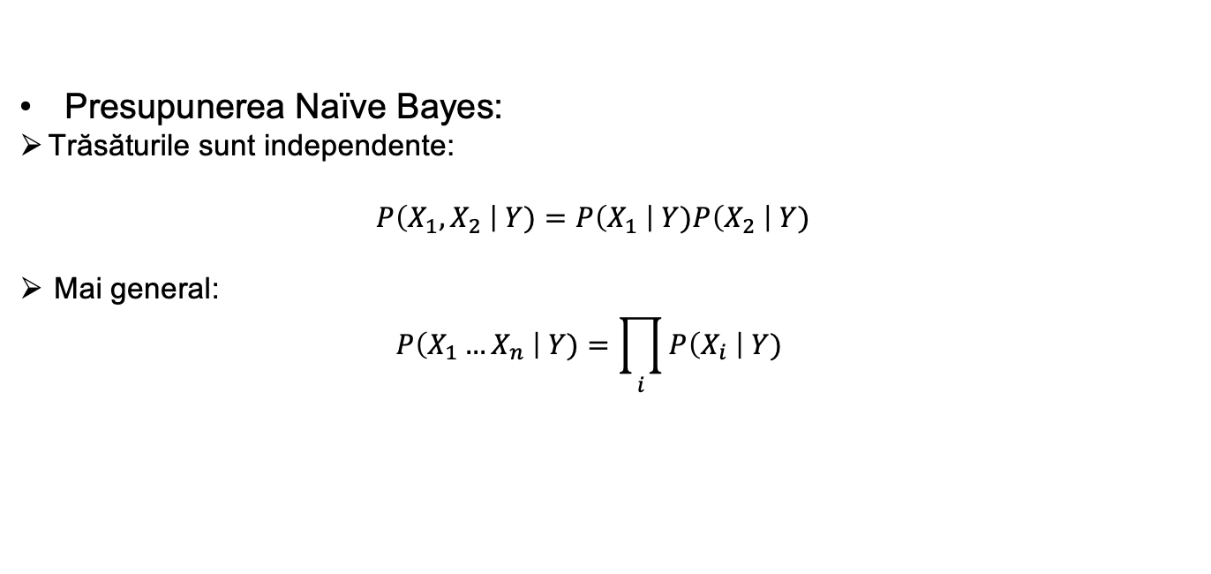
Clasificatorul Naïve Bayes
Presupunerea Naïve Bayes:
Trăsăturile sunt independente:
$$P\left(X_{1},X_{2} \right| Y)=P\left(X_{1} \right| Y)P\left(X_{2} \right| Y)$$
Mai general:
$$P\left(X_{1}…X_{n} \right| Y)=\prod_{i}{P\left(X_{i} \right| Y) }$$

Slide 71
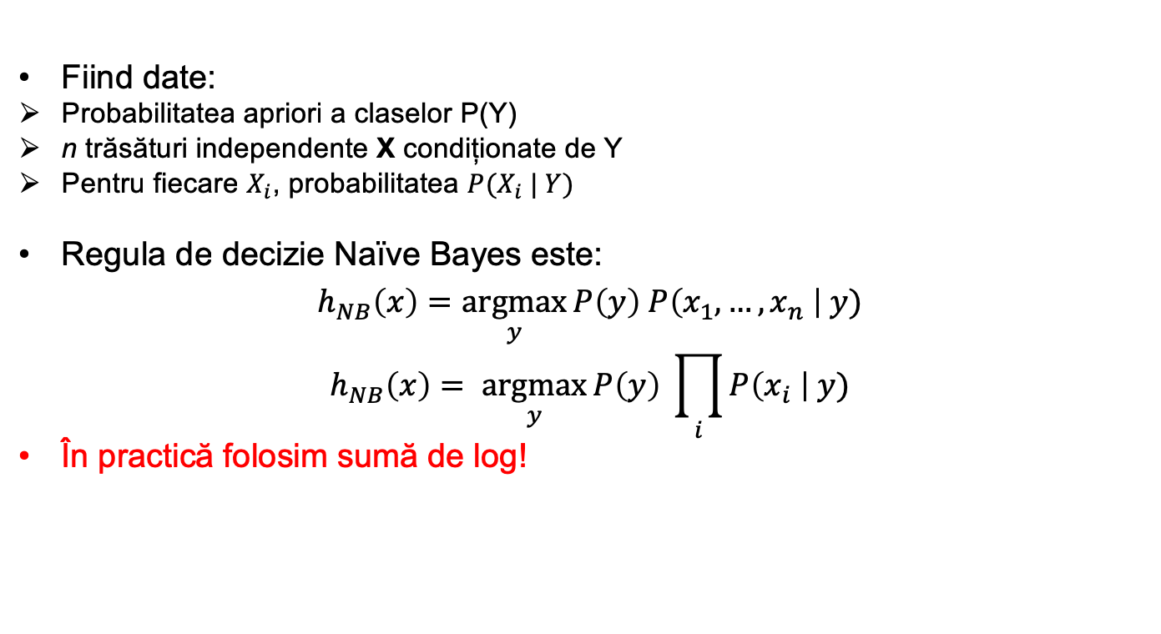
Clasificatorul Naïve Bayes
Fiind date:
Probabilitatea apriori a claselor P(Y)
n trăsături independente X condiționate de Y
Pentru fiecare $X_{i}$, probabilitatea ${P(X}_{i} | Y)$
Regula de decizie Naïve Bayes este:
$$h_{NB}\left(x\right)=\underset{y}{argmax}{P\left(y\right) P\left(x_{1},…,x_{n} \right| y)}$$
$$h_{NB}\left(x\right)= \underset{y}{argmax}{P\left(y\right) \prod_{i}{P\left(x_{i} \right| y)}}$$
În practică folosim sumă de log!

Slide 72
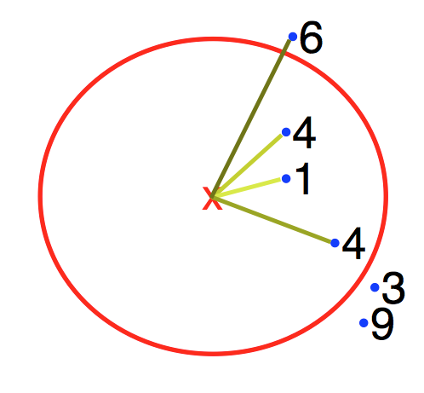
Metoda celor mai apropiați vecini
Algoritmul k-NN:
1) Pentru fiecare exemplu de test x, găsim cei mai apropiați k vecini
2) Atribuim eticheta majoritară conform celor k vecini

Slide 73
Ce ne trebuie pentru un clasificator bazat pe memorie?
O funcție de distanță
Distanța Euclideană
Distanța Edit (Levenshtein)
Distanța Hamming
Câți vecini să luăm în considerare?
Cun să antrenăm modelul pe exemplele din vecinătate?

Slide 74
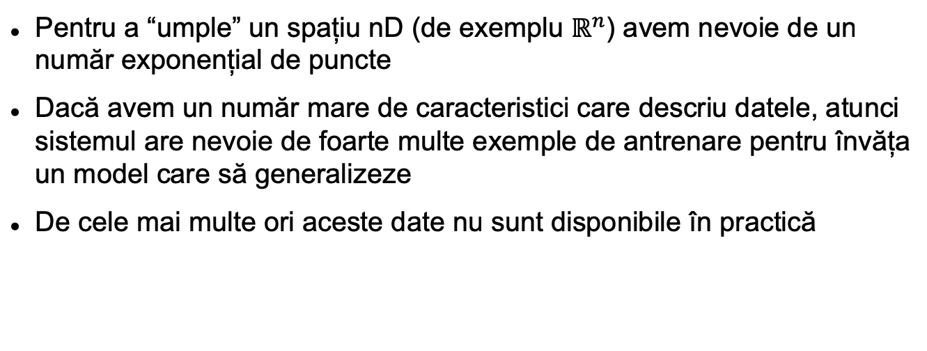
Blestemul dimensionalității
Pentru a “umple” un spațiu nD (de exemplu $ℝ^{n}$) avem nevoie de un număr exponențial de puncte
Dacă avem un număr mare de caracteristici care descriu datele, atunci sistemul are nevoie de foarte multe exemple de antrenare pentru învăța un model care să generalizeze
De cele mai multe ori aceste date nu sunt disponibile în practică

Slide 75
Fenomenul Hughes
Performanța clasificatorului
Dimensiunea spațiului de trsăsturi
Numărul optim de trăsături
Fenomenul Hughes arată că, pe măsură ce numărul de caracteristici crește, performanța clasificatorului crește până când ajungem la numărul optim de trăsături
Adăugarea mai multor caracteristici păstrând dimensiunea setului de antrenare degradează performanța clasificatorului

Slide 76
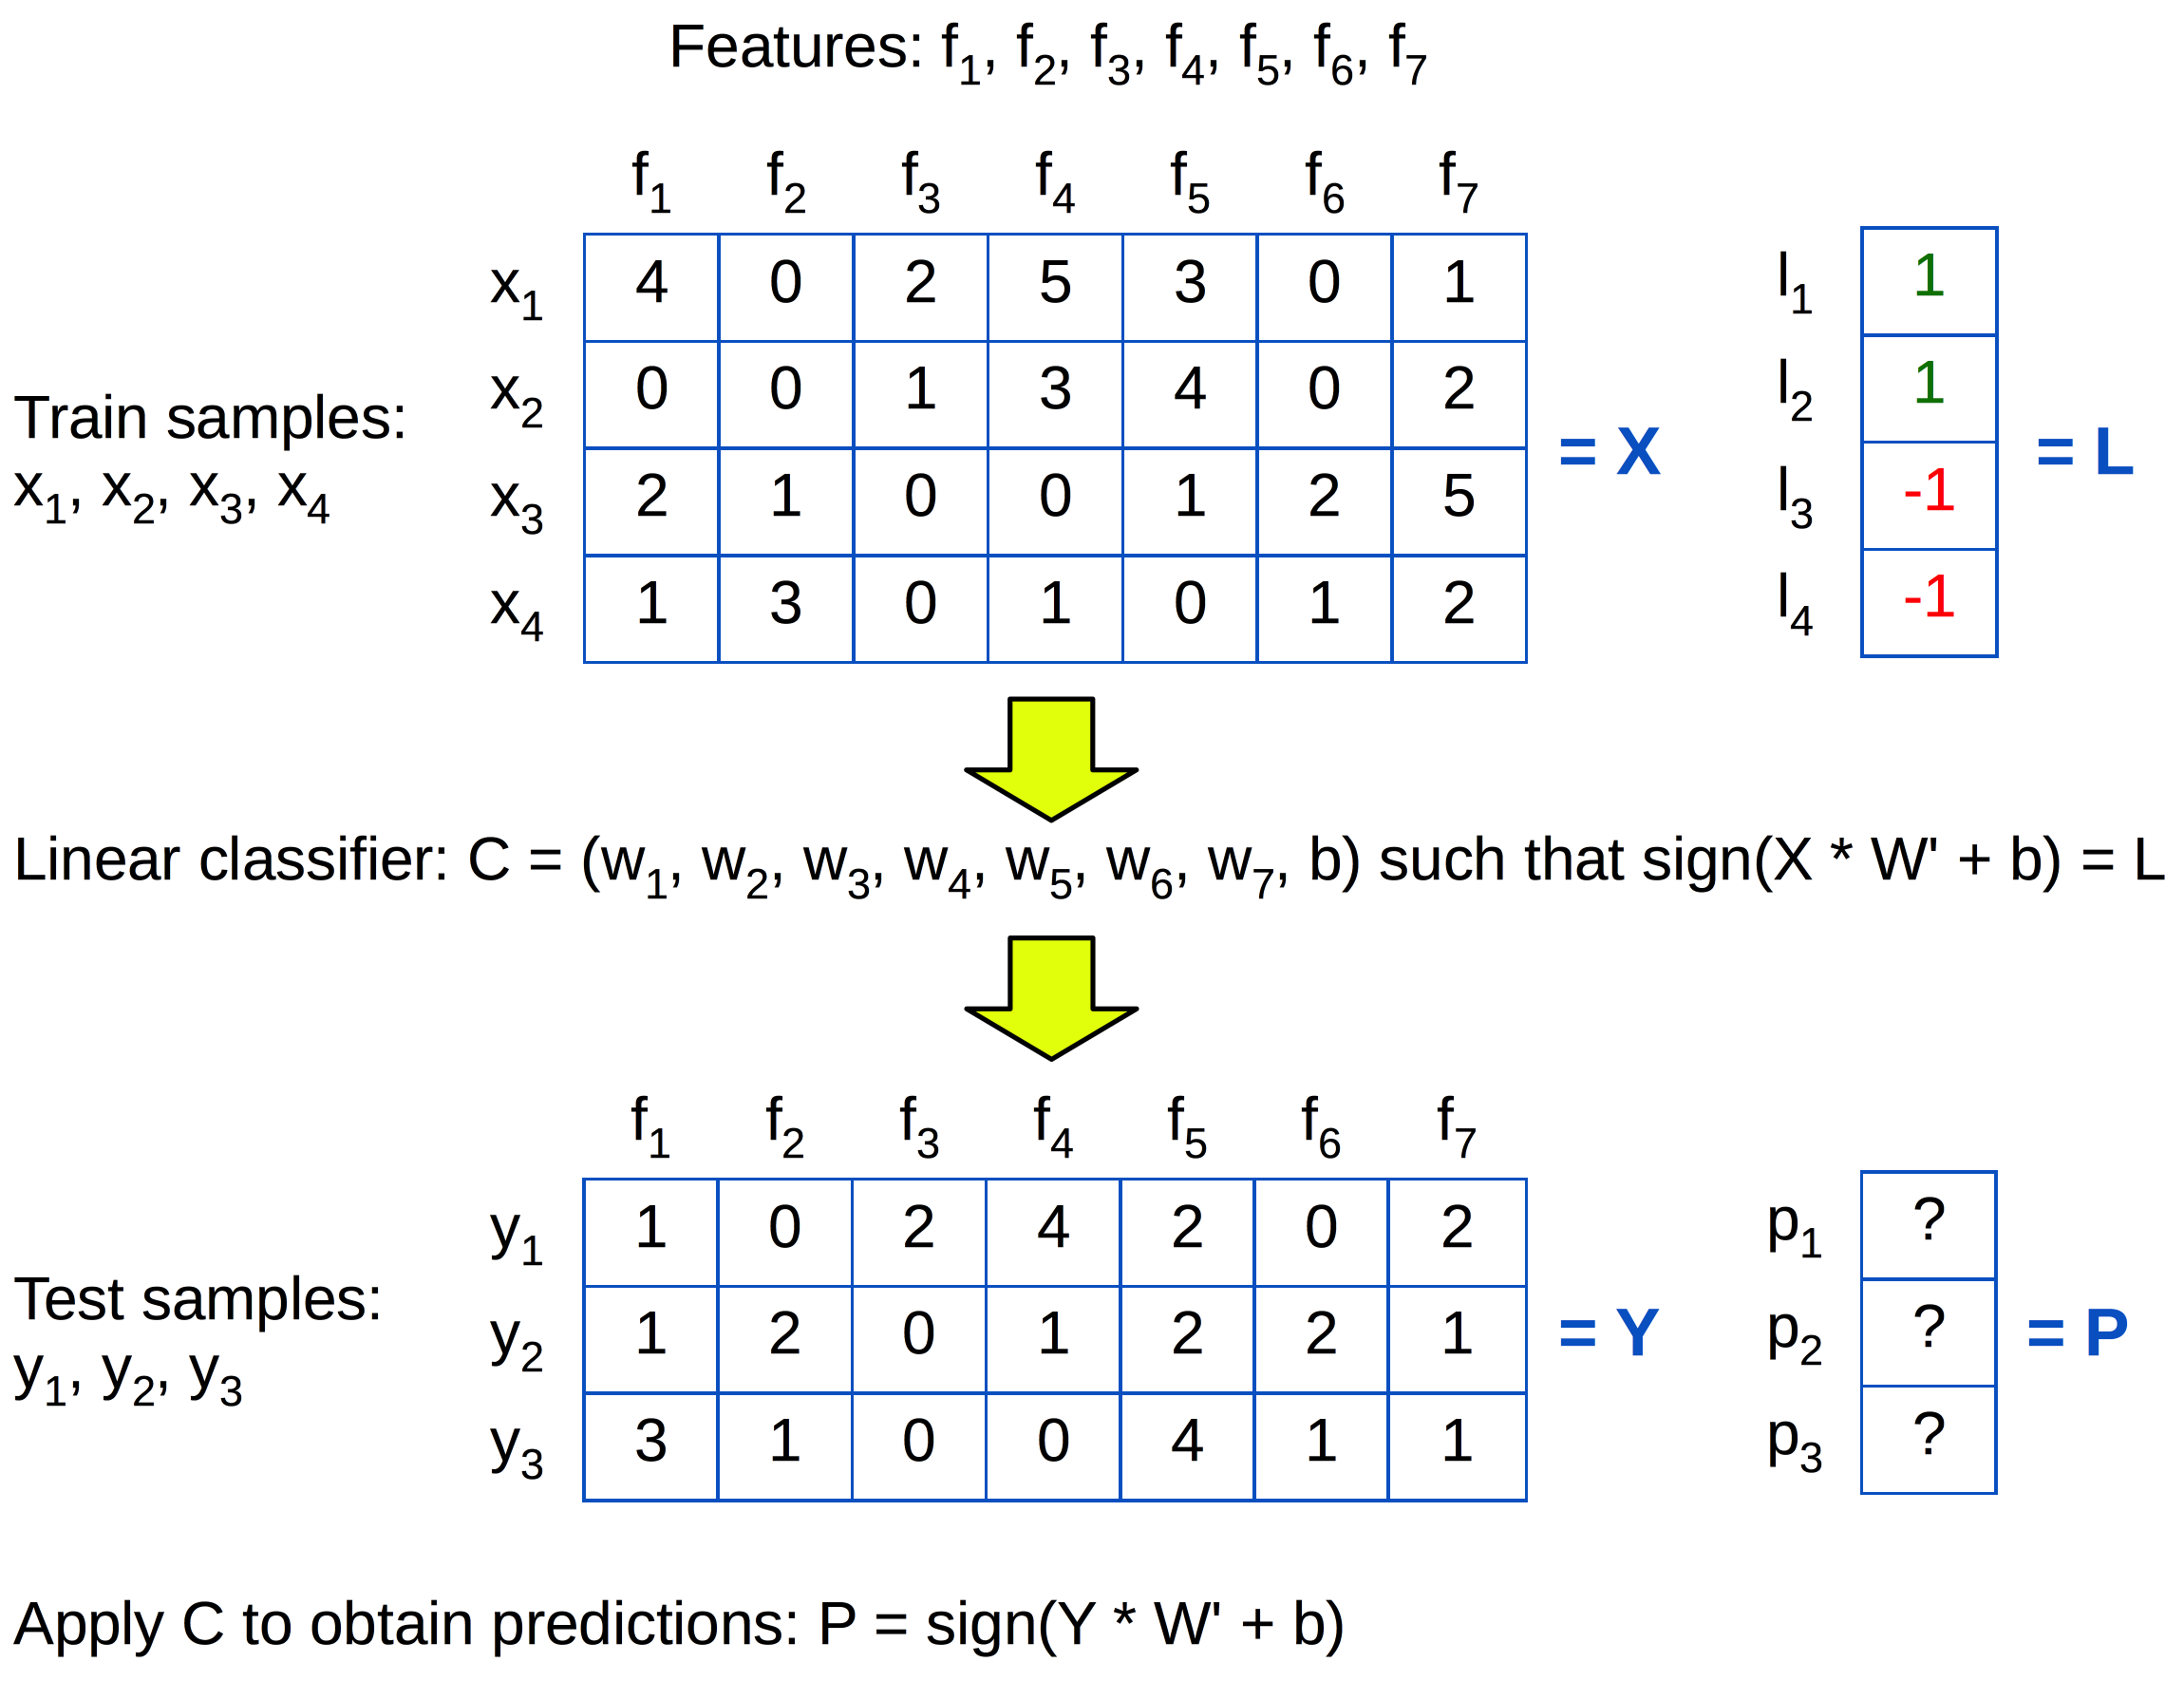
Forma primală

Slide 77
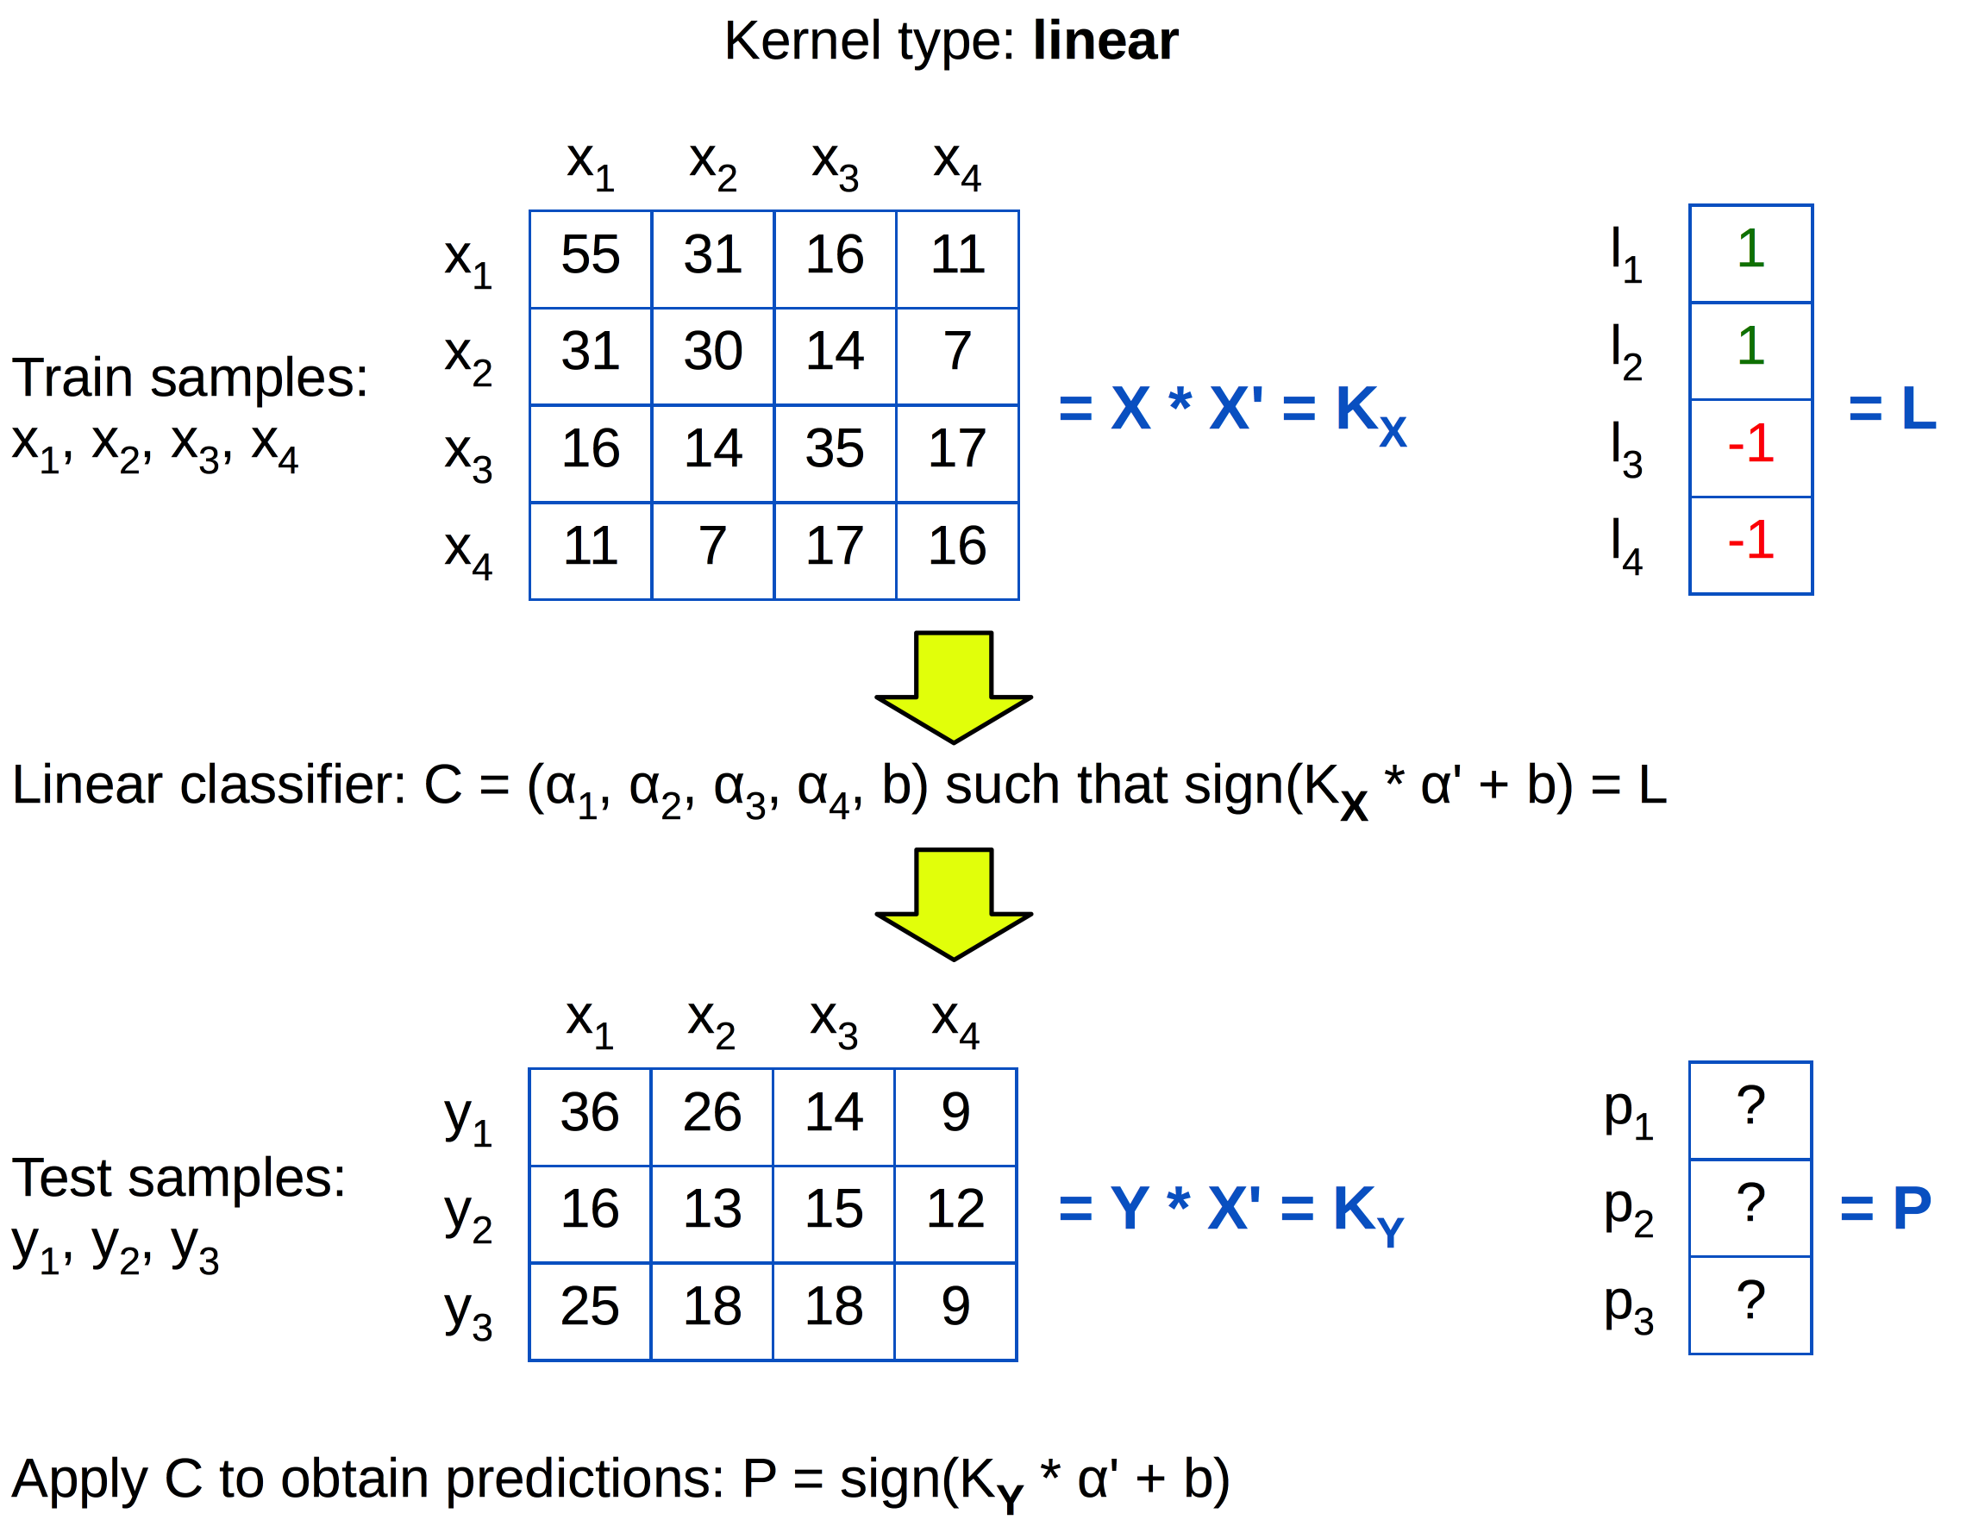
Forma duală

Slide 78
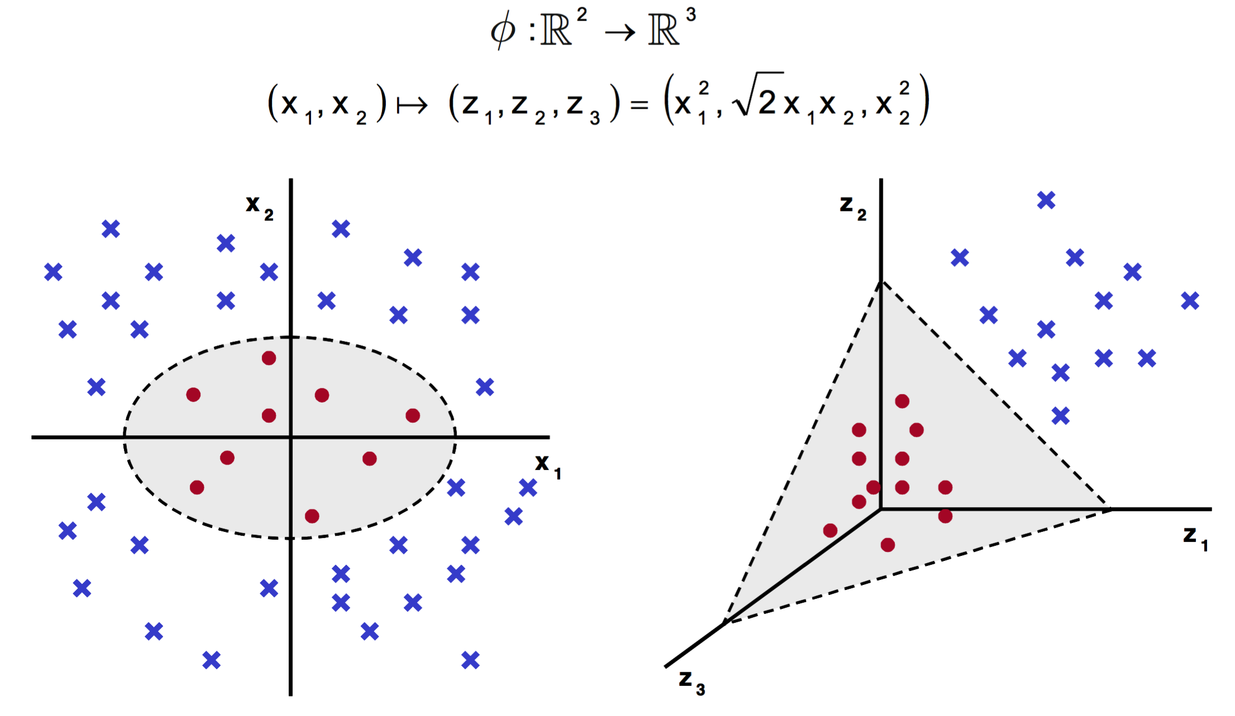
Exemple de funcții kernel
Prin definirea explicită a funcției de scufundare

Slide 79
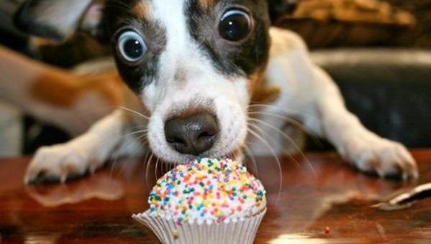

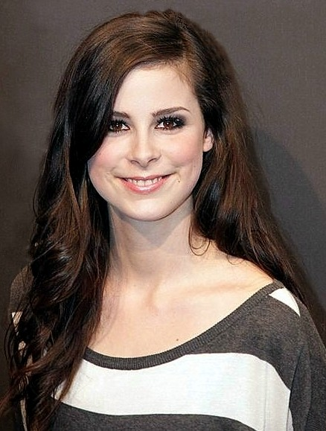
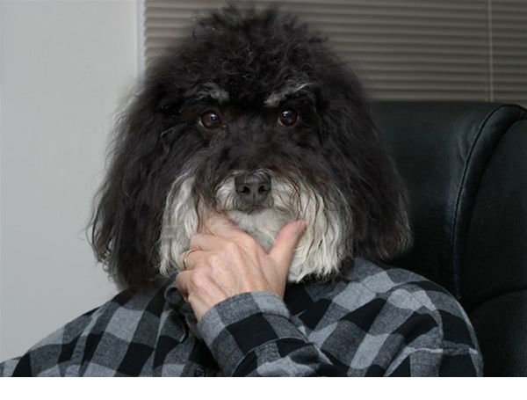
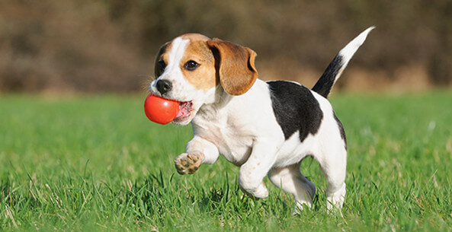



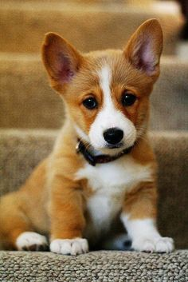
Alegem hiperplanul de margine maximă
Mașini cu vectori suport (SVM)

Slide 80
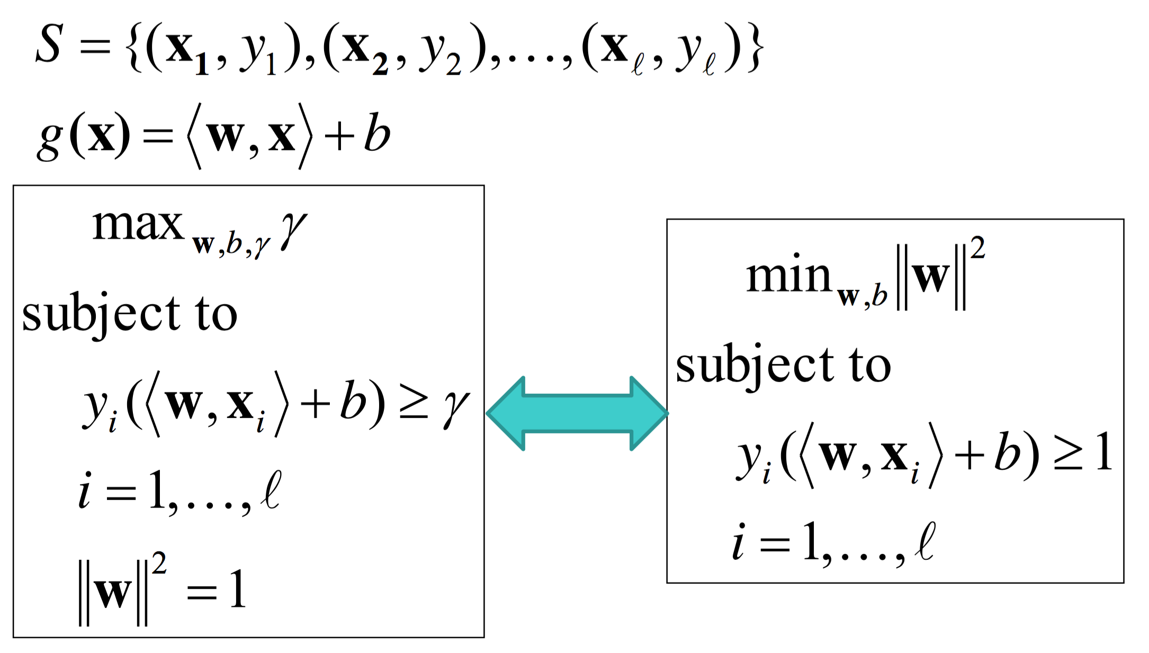
SVM (Hard Margin)

Slide 81
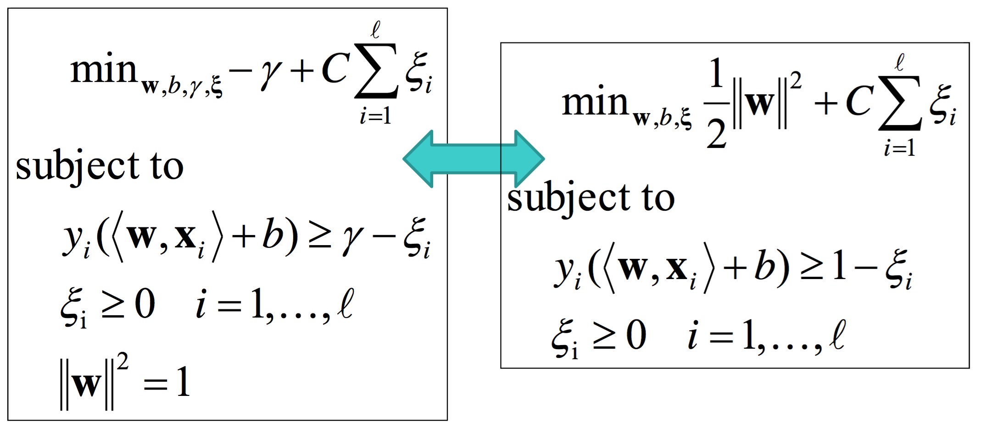
SVM (Soft Margin)
În cazul în care exemple nu sunt liniar separabile:

Slide 82
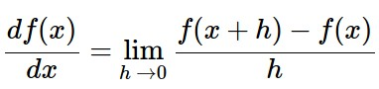
Algoritm: Coborârea pe gradient
Într-o singură dimensiune, derivata unei funcții este:
În mai multe dimensiuni, gradientul este un vector cu derivate parțiale.

Slide 83
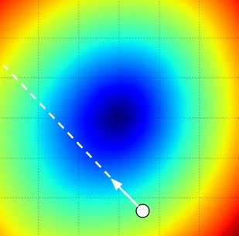
W_2
W actual
W_1
direcția negativă a gradientului

Slide 84
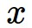
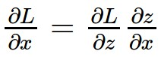
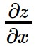
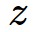
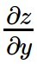
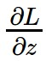
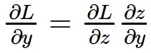
Propagarea gradientului prin regula de înlănțuire
activări
f
“gradientul local”
gradienți

Slide 85



Arhitectura unei rețele neuronale cu două niveluri
w_{1,1}
$$Σ$$
w_{2,1}
w_{1,1}
x_{i,1}
w_{3,1}
b_{1,1}=0
$$Σ$$
w_{2,1}
x_{i,2}
$$Σ$$
y
b_{1,1}=0
w_{3,1}
$$Σ$$
x_{i,3}
w_{2,4}
w_{1,4}
w_{4,1}
b_{1,1}=0
w_{3,4}
$$Σ$$
w_{1,1}
w_{2,1}
w_{3,1}
w_{4,1}
w_{1,1} w_{1,2} w_{1,3} w_{1,4}
w_{2,1} w_{2,2} w_{2,3} w_{2,4}
w_{3,1} w_{3,2} w_{3,3} w_{3,4}
W₁ =
W₀ =
b_{1,1}=0

Slide 86
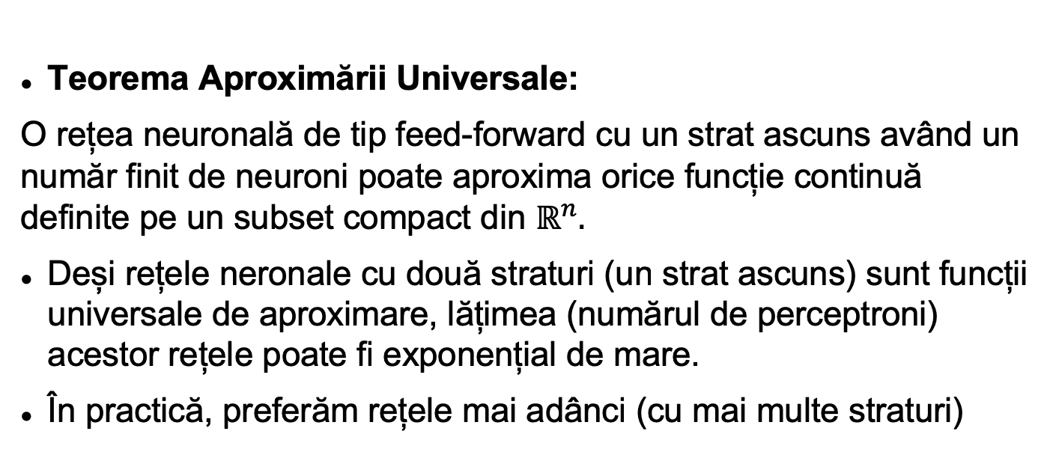
Rețele neuronale sunt funcții universale de aproximare
Teorema Aproximării Universale:
O rețea neuronală de tip feed-forward cu un strat ascuns având un număr finit de neuroni poate aproxima orice funcție continuă definite pe un subset compact din $ℝ^{n}.$
Deși rețele neronale cu două straturi (un strat ascuns) sunt funcții universale de aproximare, lățimea (numărul de perceptroni) acestor rețele poate fi exponențial de mare.
În practică, preferăm rețele mai adânci (cu mai multe straturi)

Slide 87
Ce metodă de clasificare este cea mai bună?
Teorema “No free lunch”:
Oricare doi algoritmi sunt echivalenți atunci când performanța lor este măsurată (în medie) pe toate problemele posibile
Rezultă ca nu există nici o scurtătură în alegerea algoritmului potrivit pentru o anumită problemă
Deobicei încercăm mai mulți algoritmi și vedem care obține rezultate mai bune

